Slide 1
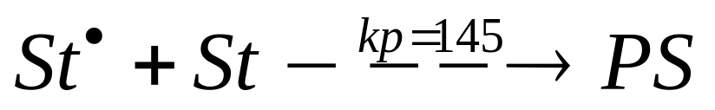
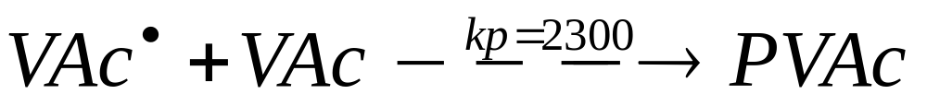
引子：
在均聚反应中，无法比较单体和自由基的活性, 如
单体活性 St>>VAc
????

Slide 2
5．5 单体活性和自由基活性
1. 单体活性与自由基活性的实验比较方法；
2. 结构因素（取代基的电子效应及空间效应）
对单体及自由基活性的影响；
3. 用Q-e值关联单体对活性；

Slide 3
5.5.1 单体的相对活性
竞聚率的倒数（1／r₁）= k₁₂／k₁₁，
意义：
代表了某自由基同另一单体反应的增长速率常数与该自由基同其自身单体反应的增长速率常数之比值
选择一系列的不同的单体2 …与同一个单体1共聚，即可以1/r1来 比较单体的相对活性

Slide 4
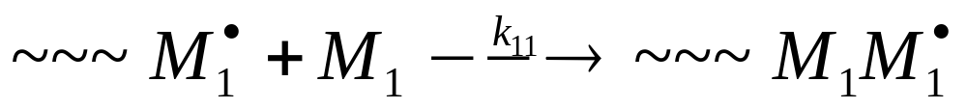
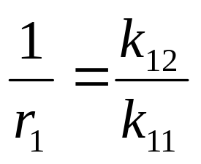

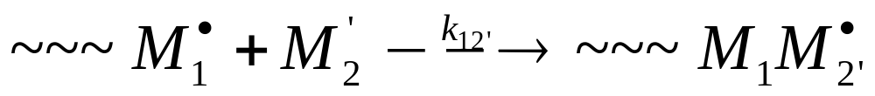
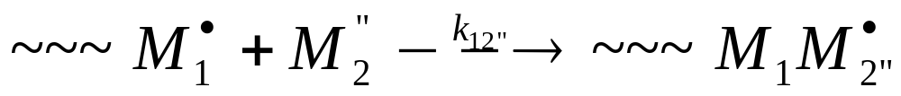
固定～M₁*，以不同的第二单体反应

Slide 5
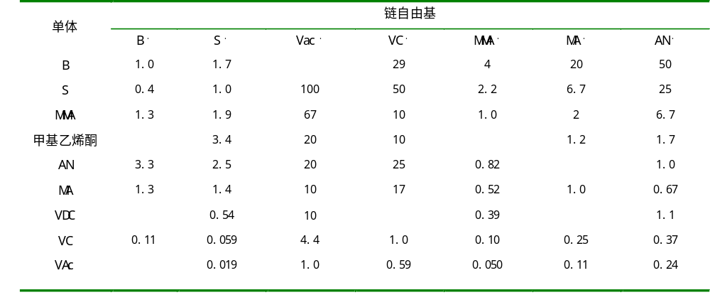
表5-6 乙烯基单体对各种链自由基的相对活性(1/r₁)
S*
1.7
1.0
1.9
3.4
2.5
1.4
0.54
0.059
0.019
VAc*
-
100
67
20
20
10
10
4.4
1.0
MMA*
4
2.2
1.0
-
0.82
0.52
0.39
0.10
0.05
B
S
MMA
甲基乙烯酮
AN
MA
VDC
VC
VAc

Slide 6
表5-6说明：
表中各列数据表示单体活性（与同一自由基反应）
表中单体活性是由上向下逐渐减小：
以～～VAc*为例
反常：比如丙烯腈，当自由基为 S* 和 B* （共轭体系）时，其单体活性反常地高（后述）

Slide 7
结论：
以X（取代基）表示单体的相对活性时，活性大小的次序为：
CH₂=CHX: C₆H₅⁻, CH₂=CH- > -CN, -COR > -COOH, -COOR > -Cl > -OCOR, -R > -OR, -H
CH₂=CHX的相对活性即反映了X性质对单体活性的影响:
a)带共轭取代基的单体如B、S活性最大
b)带强吸电子取代基的如AN、MMA活性也较大
c)带斥电子基的如VAc、CH₂=CHOR等活性最小

Slide 8
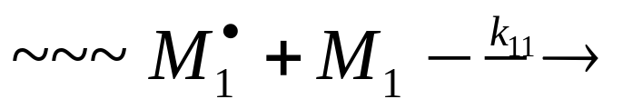
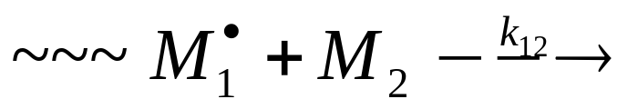
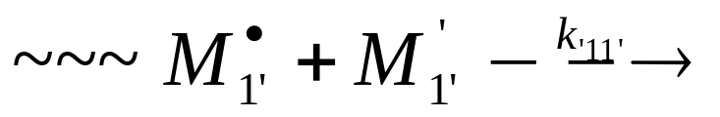
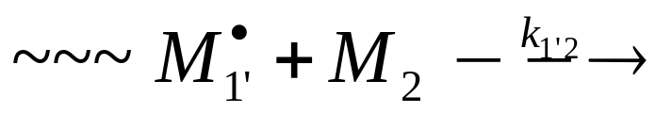
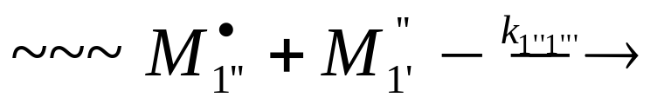
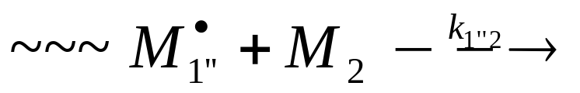
5．5．2 自由基的相对活性
因为r₁ = k₁₁／k₁₂，则k₁₂ = k₁₁/r₁ = k_{P}/r₁
选择不同的单体1…与单体2 共聚（表5-7）
K₁₂, k_{1’2},k_{1’’2},反映了不同自由基与同一单体M₂反应时的相对活性

Slide 9
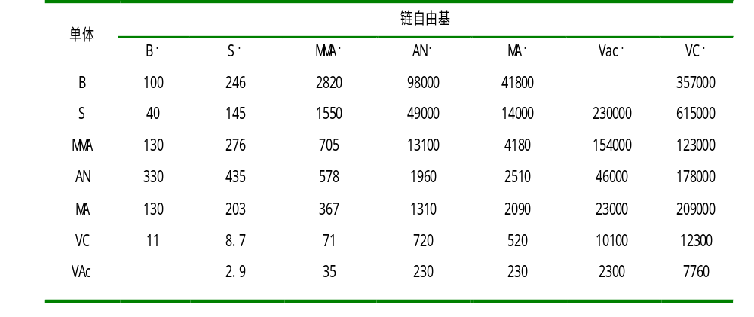
K₁₂=k₁₁/r₁
表5-7 链自由基-单体反应的k₁₂值(L·mol⁻¹·s⁻¹)
B－ S－ MMA－ AN－ MA－ VAc－ VC－
S 40 145 1550 49000 14000 230000 615000
MA 130 203 367 1310 2090 23000 209000

Slide 10
表5-7说明：
1）表5-7中各行（横向）数据表示不同自由基与同一单体反应时的相对活性大小；
如第二行表示不同自由基与苯乙烯单体反应活性
2）表中自由基活性由左→右增大：比如醋酸乙烯酯自由基的活性与苯乙烯自由基活性的比较；
3）表5－7每列（纵向）也可比较不同单体与同一自由基反应时的相对活性；
表5－6(1/r1)和5－7(k₁₂=k₁₁/r1)联系：
表7的数据其实是6数据的k₁₁倍

Slide 11
结 论：
1.单体与自由基活性次序相反：即取代基对单体和自由基活性的影响效应恰相反；
2.取代基对单体和自由基活性的影响程度不同－－对自由基的活性影响程度 > 对单体活性的影响：
苯乙烯：单体活性大，自由基活性小
醋酸乙烯酯：相反，取代基对自由基活性影响大于单体

Slide 12
思考题
苯乙烯的均聚速率常数k_{p}=145L/mol·s，醋酸乙烯酯的均聚速率常数k_{p}=2300L/mol·s，
1)实际上苯乙烯单体的活性大于醋酸乙烯酯，如何解释两者均聚速率常数的差异？
2)如果醋酸乙烯酯均聚时加入少量苯乙烯，会出现什么现象？

Slide 13
说明：
1、苯乙烯单体活性高于醋酸乙烯酯：
  对于单取代乙烯基单体，单体CH₂=CHX的相对活性主要取决于取代基的性质对单体活性的影响：苯乙烯带有共轭取代基，单体活性大，VAc带有斥电子集团，单体活性小；
  增长反应速率常数的K_{p}的大小，不仅取决于M还取决于M *；取代基对单体和自由基活性的影响效应相反，单体活性高，则自由基 活性小；且取代基对自由基的活性影响程度 > 对单体活性的影响。所以均聚速率常数反而是醋酸乙烯酯高

Slide 14
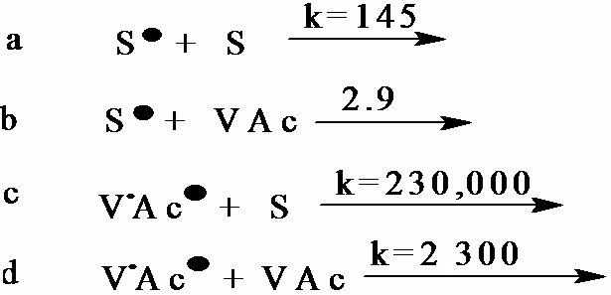
a/b=145/2.9=50，与～S* 反应时，单体S的活性是VAc的50倍
c/d=230,000/2300=100，与～VAc*, S是VAc…..100倍
c/a=230,000/145=1586，与S反应时，～VAc*是 S*的1586倍
d/a=2300/2.9=793，与VAc反应时，VAc*是S*的793倍
所以S单体的活性是VAc的50～100倍，
而VAc*是S*的700～1600倍
说明取代基对自由基活性的影响程度>对单体活性影响

Slide 15
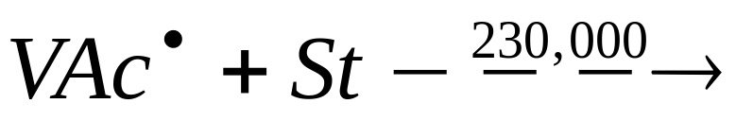
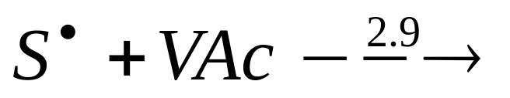
2、当一种单体带有取代基，另一不带共轭取代基时，不易共聚：如少量St加入VAc中相当于阻聚剂：
  如果VAc均聚时加入少量苯乙烯，～～VAc*很容易转变为～～VAcS*，由～～VAcS*再转变为～～VAc*就比较困难了，而此时体系中仍然有大量的VAc单体，因此，少量苯乙烯的存在大大降低了VAc的聚合速率。（苯乙烯相当于阻聚剂）

Slide 16
5.5.3 影响单体活性的结构因素
双键上的取代基对单体和自由基的活性影响：
(1).共轭效应
(2).极性效应
(3).位阻效应

Slide 17
(1) 共轭效应
取代基对单体和自由基的活性次序影响相反，其原因主要是共轭效应
若 X 为－C₆H₅，－CH₂＝CH₂ 时，可与自由基未成对电子形成p-π 共轭结构，从而使其 离域化而稳定，体系稳定性↑，能位低单体活性大，自由基活性小

Slide 18
如：苯乙烯、丁二烯自由基稳定（活性小），而单体活性高；
VAc的－OCOCH₃基共轭效应弱，则VAc活性小，VAc.*的活性大。

Slide 19
比较：
A、 R*+M------RM*
B、 R*+M_{S}-----RM_{S}*
C 、 R_{s}*+M_{S}-----RM_{S}*
D、 R_{S}*+M-----RM*
  其中：S表示具有共轭稳定性
反应时的速率比较？？？

Slide 20
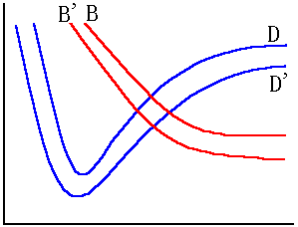
Morse曲线
新的自由基
反应座标－－
能位曲线图
兰线距离
大于红线
活化能1>2,
速率1<2
斥力线
位
能
1. M*+M=D
2. M*+M_{s}=D_{s}’
活化能
反应热
自由基与不饱和碳原子分离距离

Slide 21
反应速率常数的次序为（下标S表示带有共轭效应）：

Slide 22
归纳：
1)凡不带有共轭取代基的单体，其均聚速率大于带有共轭取代基的单体：
VAc ( k_{p}=2300 ) > St (k_{p}=145 )
2.若M1,M2都带有或都不带有共轭取代基时，易共聚；[单体活性相近]

Slide 23
前课复习(4)
1、竞聚率的求算方法
低转化率的组成测定法
  （1）曲线拟合法
  （2）直线交点法
  （3）线性化法
2、影响竞聚率的因素(r=k₁₁/k₁₂)
外因：T、P、溶剂等
  T：随T↗，总使r→1，趋于理想共聚；
  P：随P↗，总使r→1，趋于理想共聚；
  溶剂及其他：

Slide 24
前课复习(4)
3、单体的相对活性（竞聚率的倒数1／r₁= k₁₂／k₁₁）
  对于CH₂=CHX，X性质对单体活性的影响：
  a)当X为带共轭取代基的单体如B、S活性最大；
  b)带强吸电子取代基的如AN、MMA活性也较大
  c)带斥电子基的如VAc、CH₂=CHOR等活性最小

Slide 25
前课复习(4)
4、自由基的相对活性（表5－7）
  交叉（共聚）增长速率常数：K₁₂=k₁₁/r₁
  单体与自由基活性次序相反：单体活性高，则自由基 活性小；
    取代基对单体和自由基活性的影响效应相反
    取代基影响程度：对自由基的 > 对单体的
5、共轭效应——取代基对单体和自由基的活性次序影响相反，其原因主要是共轭效应

Slide 26
（2）极性效应
研究单体和自由基活性时，有一些特殊情况：
如丙烯腈（AN）：
1) 当自由基为MMA*、MA*、VAc* 等时，正常，
AN活性 < 丁二烯，St, MMA
2) 当自由基为S*、B*等时，反常，AN活性偏高
AN活性 > S、B、MMA
极性效应

Slide 27
极性效应：又称交替效应：
推电子取代基使烯类单体双键电子云密度增加，略带负电性，
吸电子基团则使其电子云密度减少，带正电性；
这两类单体易进行交叉共聚，有交替共聚倾向。

Slide 28
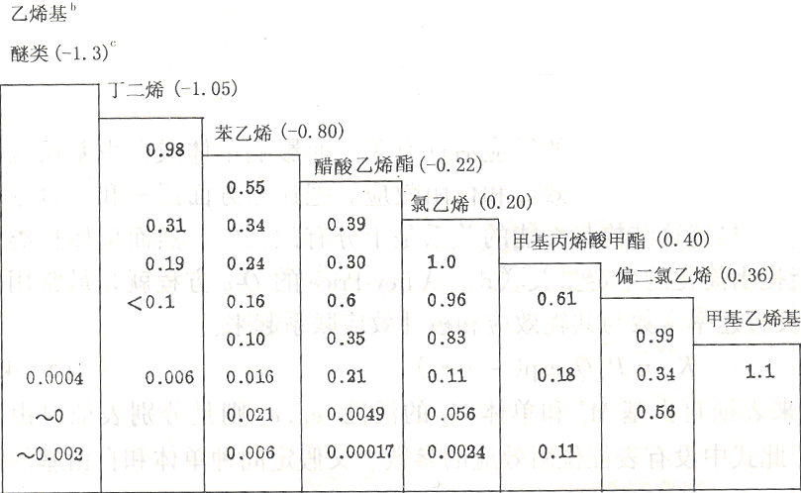
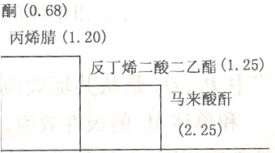
自由基共聚中的r₁.r₂值

Slide 29
表5－8：
1) 单体距离越远，极性相差越大，交替
共聚倾向越大[r₁r₂乘积越趋近于0]；
2) 一些难均聚的单体，可与极性相反的单体交替共聚：
顺酐、反丁烯二酸二乙酯－－St、CH₂=CHOR
顺酐－－1,2－反二苯乙烯

Slide 30
解释：
自由基机理
1) Alfrey, Price 观点:
电子给体自由基(单体)与电子受体单体(自由基)发生静电作用，活化能↓，反应易进行；
2) Walling, Mayo观点：
自由基和单体间电荷转移，过渡态稳定化

Slide 31

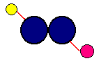
（3）位阻效应
与取代基的体积、位置、数量有关
1) 1,1-双取代，若都在同一碳原子上：
单体活性提高
位阻效应不明显
若两个取代基在不同的碳原子上：
单体活性降低
位阻效应显著

Slide 32
例子：
CH₂=CHCl k₁₂=10000(与VAc*反应)
CH₂=CCl₂ k₁₂=23000(与VAc*反应)
1，2－取代，位阻效应明显：
顺1,2－二氯乙烯， k₁₂=370(与VAc*反应)
反1,2－二氯乙烯， k₁₂=230(与VAc*反应)
2)三、四取代

Slide 33
5.6 Q-e概念与Q-e方程
将竞聚率、共轭效应、极性效应和位阻效应联系在一起，建立一个定量方程式,描述结构与性能的关系。

Slide 34
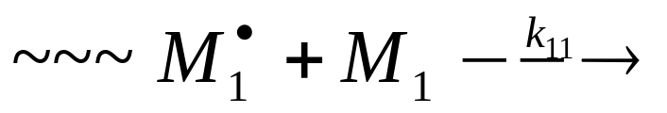

5.6.1 Q、e概念及方程
1974年Alfrey-Price提出Q－e方程：将自由基和单体的反应速率常数与共轭效应和极性效应联系起来
P₁, e₁ Q₁, e₁
K₁₂= P₁Q₂exp(-e₁e₂)
P₁, e₁ Q₂, e₂

Slide 35
说明：
k₁₂= P₁Q₂exp(-e₁e₂)
式中：
P－－从共轭效应来表征自由基M₁*或M₂*的活性
Q－－从共轭效应表征单体M1或M2的活性
e－－表征单体或自由基的的极性效应，同时假定同种单体和自由基的极性效应相同

Slide 36
同样，写出k₁₁，k₂₂和k₂₁：
k₁₁= P₁Q₁exp(-e₁e₁)
k₁₂= P₁Q₂exp(-e₁e₂)
k₂₂= P₂Q₂exp(-e₂e₂)
k₂₁= P₂Q₁exp(-e₂e₁)

Slide 37
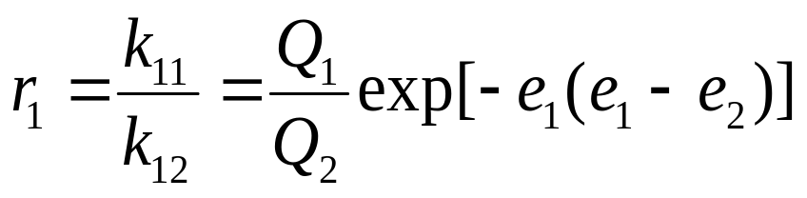
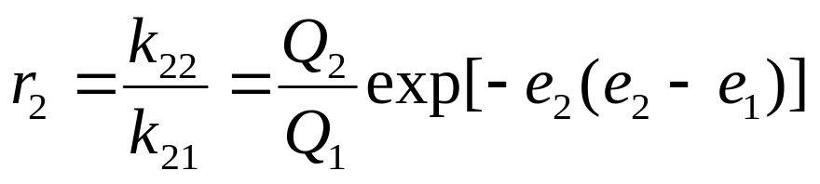
得到：
（ 5-33 ）
（ 5-34 ）
ln(r₁r₂)=-(e₁-e₂)² （ 5-35 ）
1)、r₁、r₂可以测定，但上述方程仍然无法求解；
2)、规定：苯乙烯的Q = 1.0，e=-0.8为基准

Slide 38
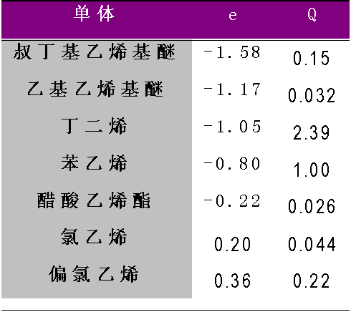
表5-9 常见单体的 Q.e 值

Slide 39
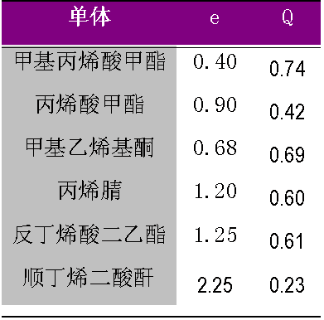
表5-9 常见单体的 Q.e 值

Slide 40
5.6.2 单体的Q值和e值与共聚类型
Q值表征单体共轭效应大小，表示单体转变为自由基的容易程度。Q值大，M活性大，自由基活性小:
Bd（Q=2.39）> St（Q=1.0）> VAc( Q=0.026)
e值代表极性,反应了M及自由基极性的大小(绝对值)，例：
丙烯腈e＝＋1.20 > VAc e=-0.22
Q-e图

Slide 41
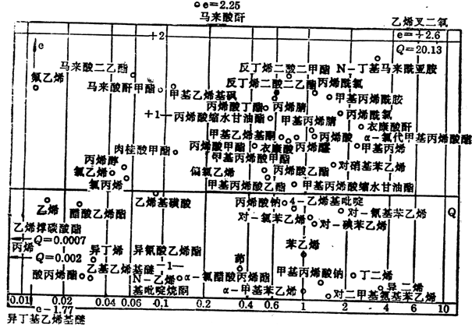

Slide 42
Q～e图（图5-14）的说明：
横坐标为Q值，纵坐标为e值：
横坐标值相差大的单体相对活性差异大，则单体间不易共聚。
纵坐标相差大的单体往往其极性效应相差大，甚至极性正负相反，共聚时交替倾向较大。
Q值和e值都相近的单体共聚时，往往接近于理想共聚合。

Slide 43
5.7 离子型共聚合反应
前面推导的共聚物组成方程，序列分布方程等，其结果也适用于正离子型、负离子型和络合配位型共聚合反应。
由于增长活性中心的性质不同，共聚单体的相对反应活性，即竞聚率大不相同，使离子型共聚合特征与自由基型的也大不相同。

Slide 44
1).单体有很高的选择性
自由基共聚：Q、e相近理想共聚，e相差
较大交叉共聚
离子共聚：
  具斥电子基的单体可正离子共聚
  具吸电子基的单体可负离子共聚

Slide 45
例：St(Q₂=1.00，e₂=-0.80)和MMA(Q₂=0.74，e₂=0.40)
I | 共聚类型 | T(℃) | r1 | r2
AIBN | R. | 60 | 0.52 | 0.46
SnCl₄ | R⁺ | -20 | 10.5 | 0.1
Na | R⁻ | -30 | 0.12 | 6.4

Slide 46
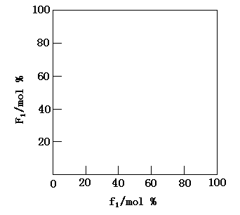
正离子
自由基
负离子
图5-15 苯乙烯(M₁)-甲基丙烯酸甲酯(M₂)的共聚物组成曲线
(投料配比1:1)

Slide 47
2). 离子共聚有理想共聚倾向
ln(r₁-r₂)=-(e₁-e₂)²，
极性相近，e₁≈ e₂,
ln(r₁ r₂) → 0，即r₁ r₂ →1

Slide 48
3).反应条件对竞聚率的影响很大，也很复杂
自由基共聚:影响并不强烈
溶剂和温度
离子型共聚：由于影响离子对活性
中心的离解程度，有很大的影响。
反离子
引发剂的结构也有明显的影响

Slide 49
A、溶剂的改变可以调整共聚物组成
例如：
使用不同极性和溶剂化能力的溶剂进行共聚合时，对单体的竞聚率有明显的影响。
如表5-11所示，这种影响的实质和溶剂对离子型均聚合反应影响是一致的。

Slide 50
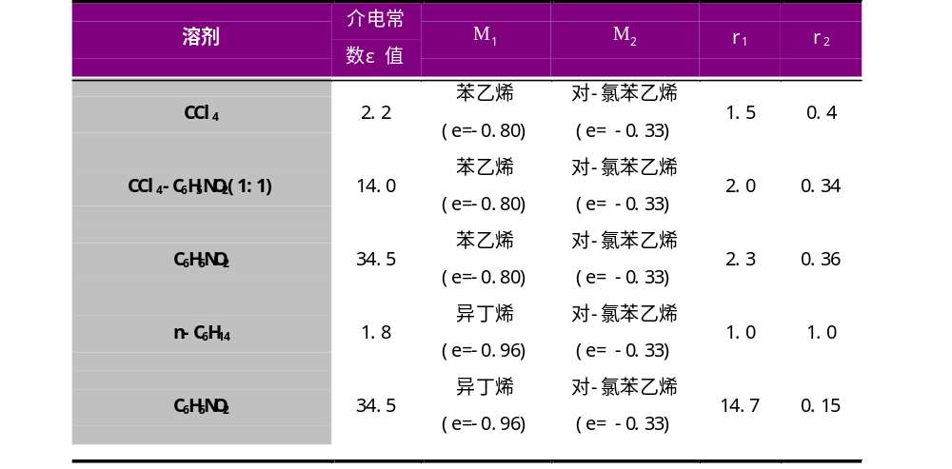
表5-10 溶剂对竞聚率的影响(AlBr₃,0℃)

Slide 51
B、温度的影响比对自由基型共聚合的要大
例如：
在异丁烯和苯乙烯正离子共聚合时，反应温度从-90℃升到-30℃时，r₁值增加了15倍，而r₂值只增加3倍。

